Slide 1


KHỞI ĐỘNG

Slide 2
Dựa vào biểu đồ trên em có nhận xét gì về tinh thần chiến đấu của nhân dân ta và thái độ của triều đình Huế trong kháng chiến chống Pháp?
Thái độ của triều đình
Chiến thắng Cầu Giấy 1882
Nhân dân ta chống Pháp
Chiến thắng Cầu Giấy 1873
Kháng chiến ở Đông Nam Kì và Tây Nam Kì
Triều đình
Nhân dân
Chủ động kháng chiến, hình thức linh hoạt
Triều đình phối hợp cùng nhân dân kháng chiến
Xây dựng phòng tuyến Chí Hòa
Kí Hiệp ước 1862
Kí Hiệp ước 1873
2 Hiệp ước 1883, 1884
1/9/1858
17/2/1859
23/2/1861,20/6/1867
20/11/1873
25/4/1883
Thời gian

Slide 3
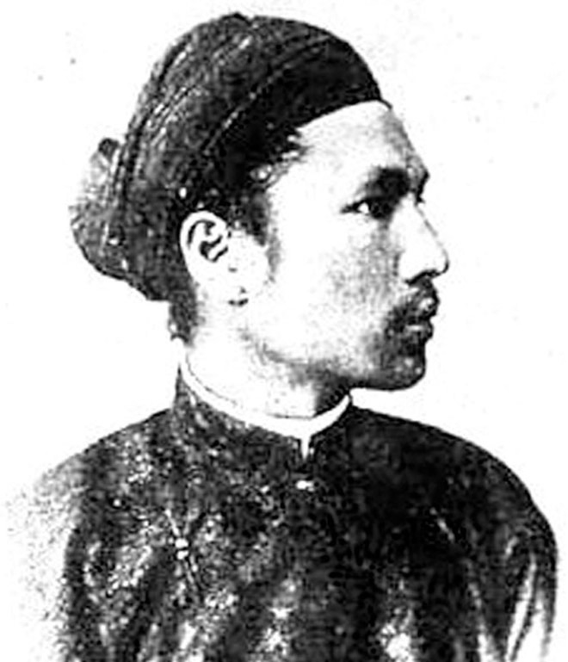
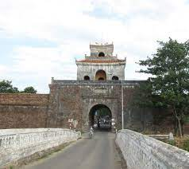
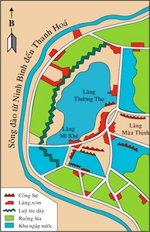
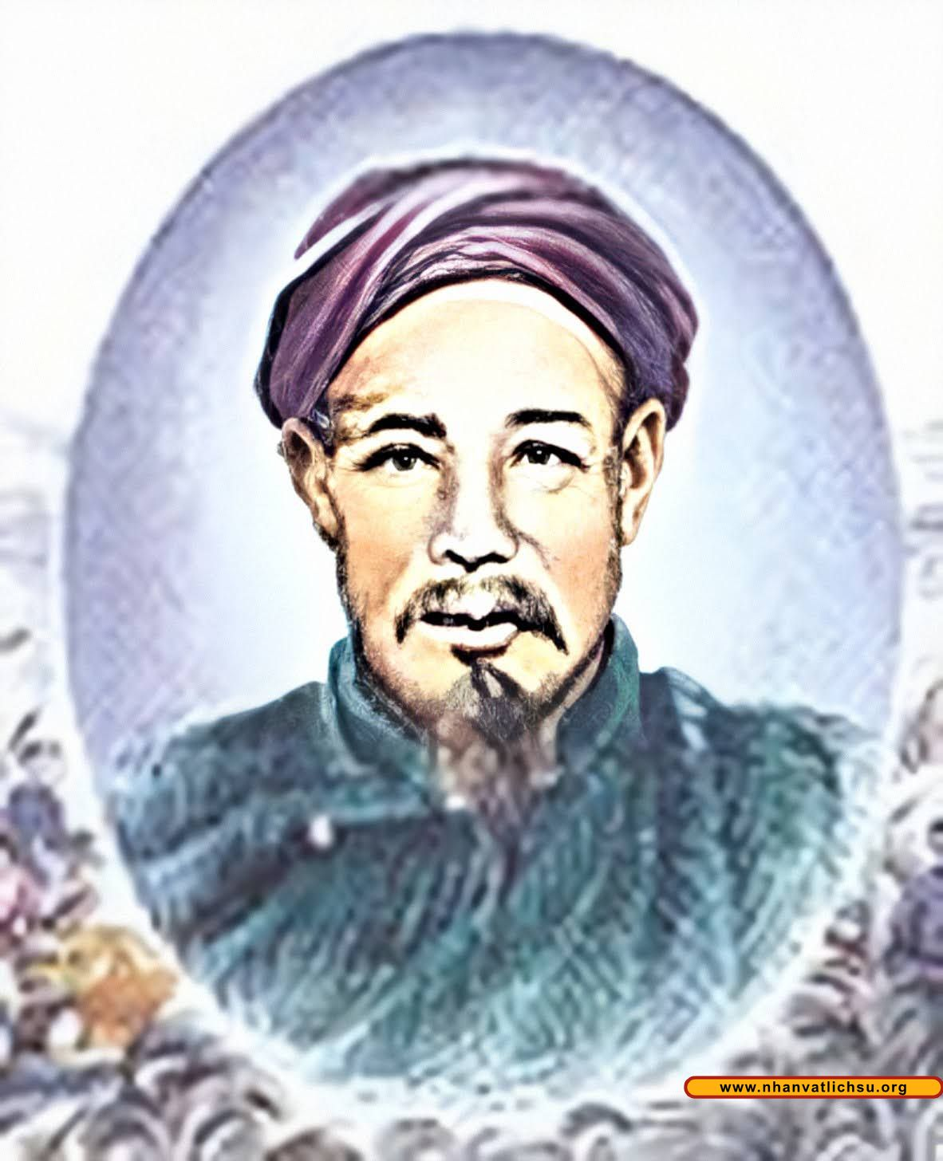
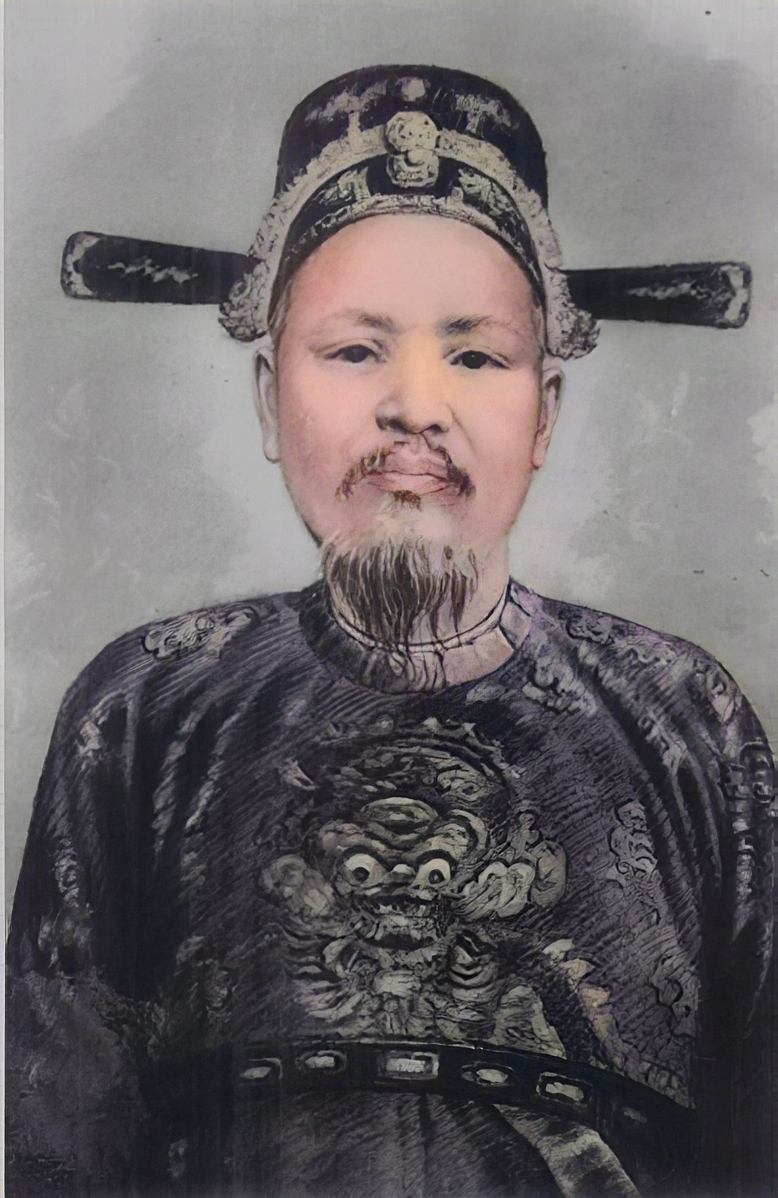
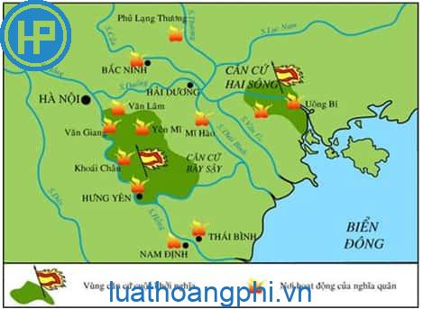
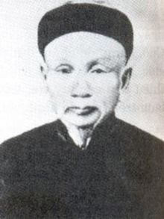
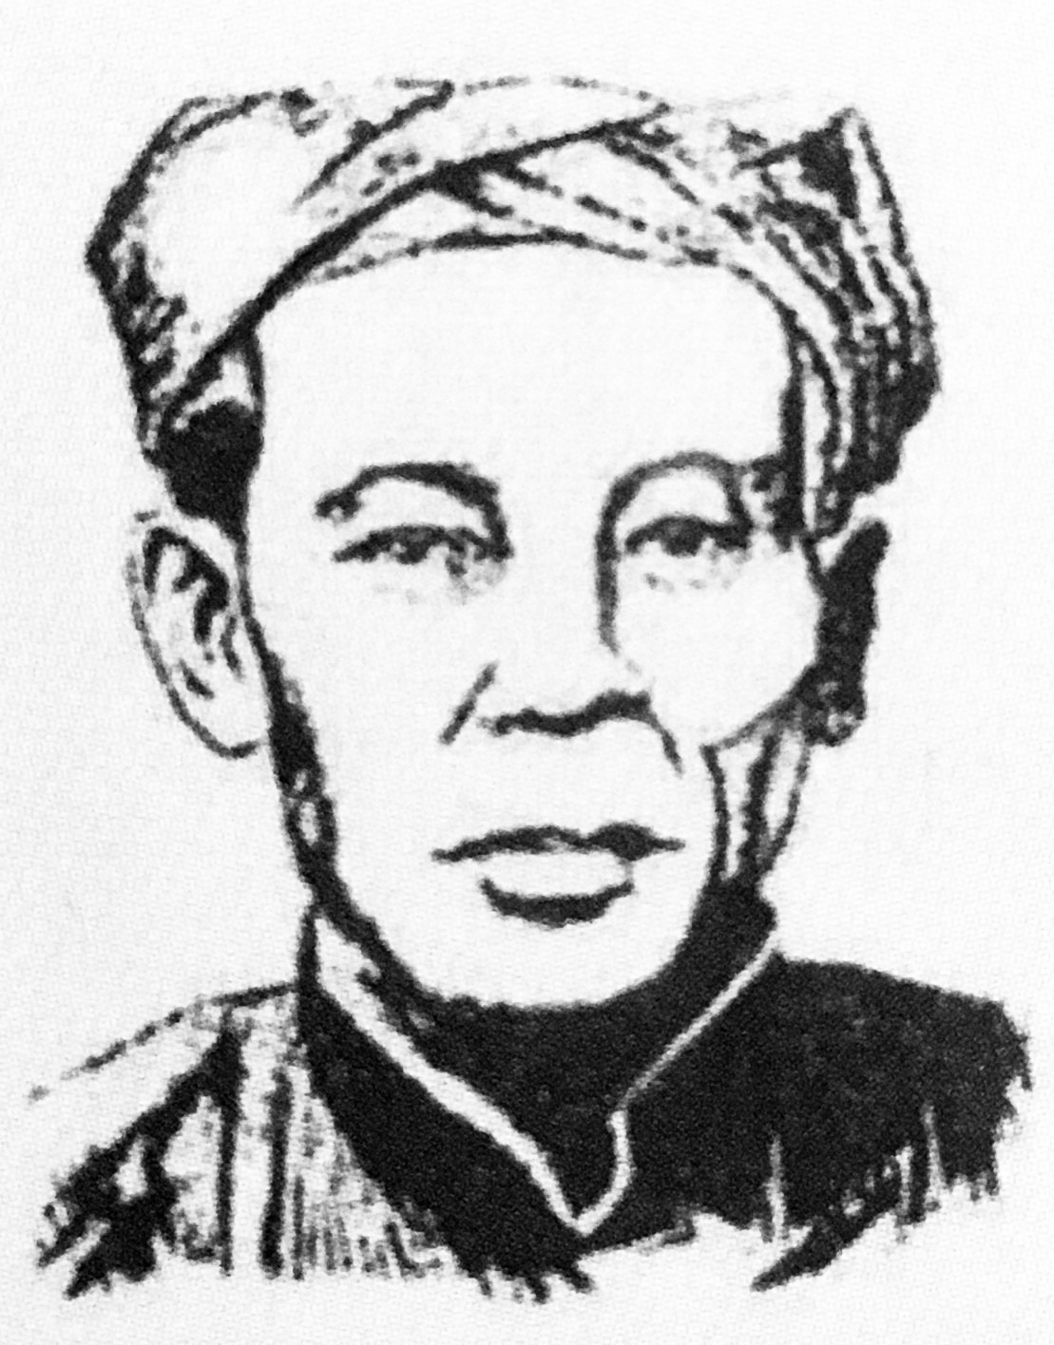
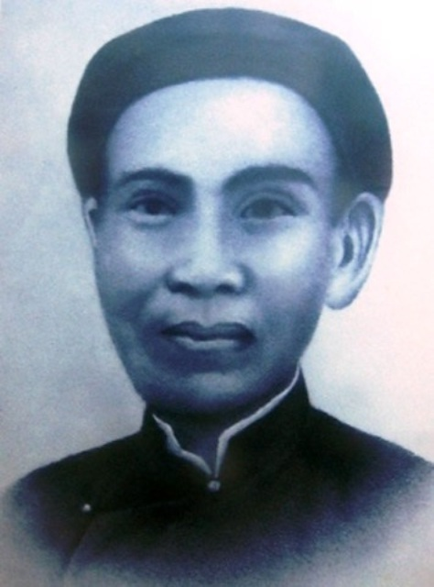
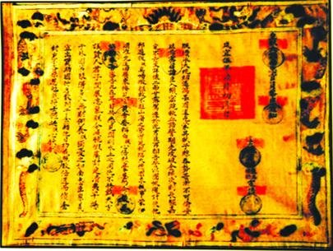
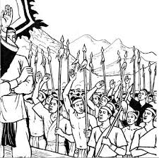
Bài 26
PHONG TRÀO KHÁNG CHIẾN CHỐNG PHÁP TRONG NHỮNG NĂM CUỐI THẾ KỶ XIX (t1)

Slide 4
BÀI 26: PHONG TRÀO KHÁNG CHIẾN CHỐNG PHÁP TRONG NHỮNG NĂM CUỐI THẾ KỶ XIX (T1)
1. Hoàn cảnh của phong trào Cần Vương

Slide 5


1
2
Nguyên nhân của cuộc phản công ở kinh thành Huế
Diễn biến cuộc phản công ở kinh thành Huế
NHÓM
4
3
Diễn biến chính của giai đoạn 1 (địa bàn, kết quả, đặc điểm)
Diễn biến chính của giai đoạn 1 (lãnh đạo, lực lượng)

Slide 6
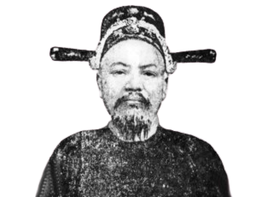
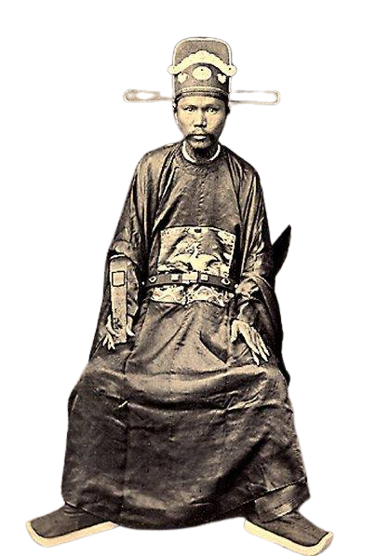
BÀI 26: PHONG TRÀO KHÁNG CHIẾN CHỐNG PHÁP TRONG NHỮNG NĂM CUỐI THẾ KỶ XIX (T1)
1. Hoàn cảnh của phong trào Cần Vương
Tại sao vẫn còn cuộc phản công của phái chủ chiến?
a. Nguyên nhân.
- Phe chủ chiến nuôi hi vọng giành lại chủ quyền từ tay Pháp.
CHỦ CHIẾN
CHỦ HOÀ
- Pháp lo sợ, tìm cách tiêu diệt phe chủ chiến.
Tôn Thất Thuyết
Lê Chí Tín

Slide 7
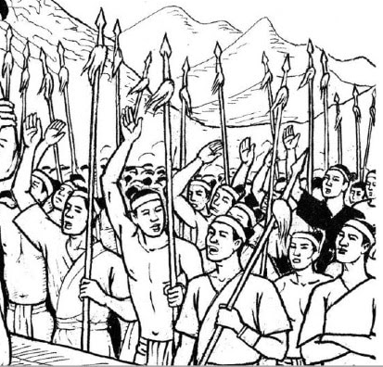
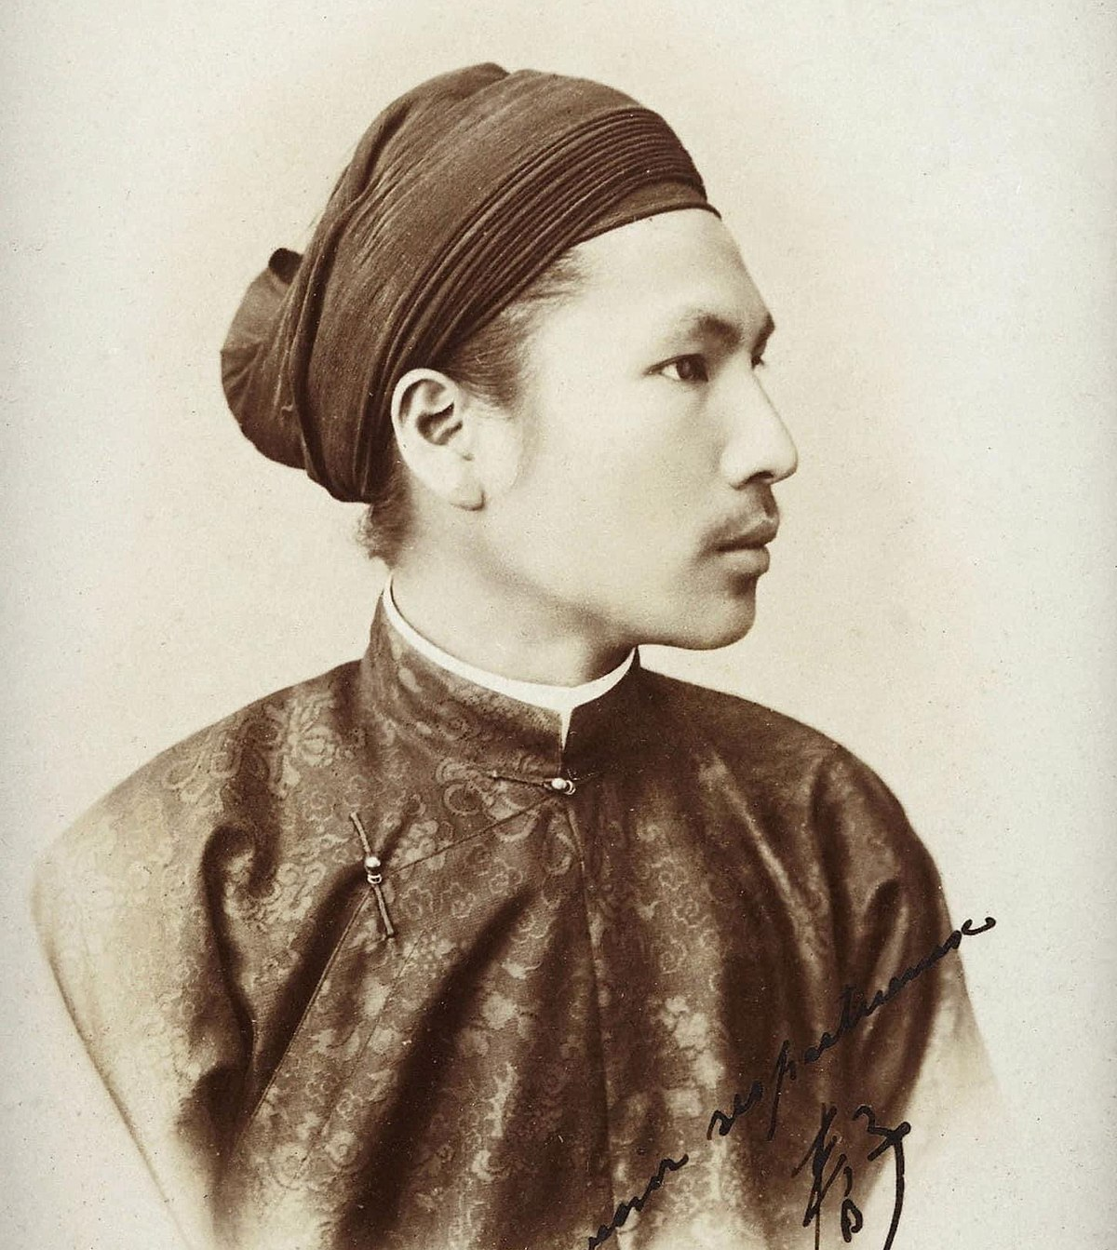
Vì sao phe chủ chiến chiếm số ít mà dám chống lại Pháp
Vì Tôn Thất Thuyết là Thượng thư Bộ binh, nắm binh quyền.
Ông phế bỏ các vua thân Pháp, đưa Hàm Nghi lên ngôi
Được một số quan lại và nhân dân ủng hộ.

Slide 8
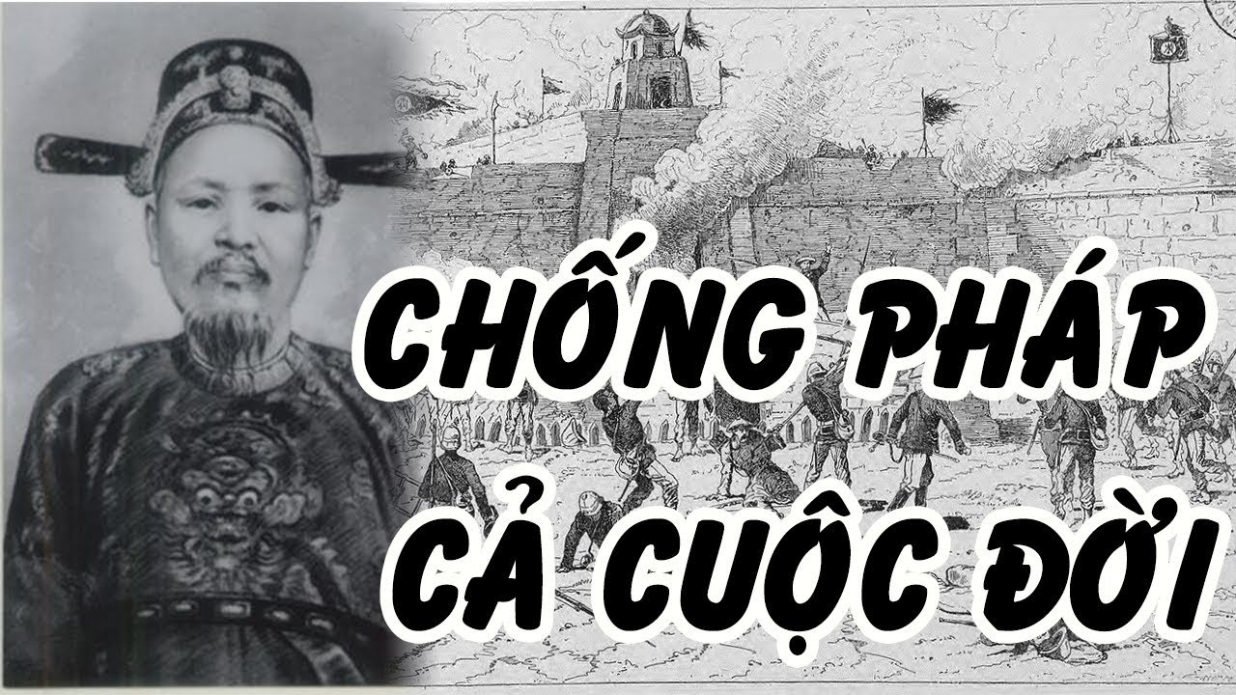
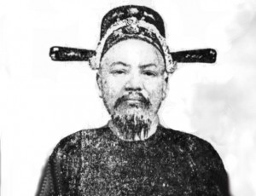
“ Với Tôn Thất Thuyết không chấp nhận một sự thỏa hiệp nào, Ông coi các quan lại thỏa hiệp như kẻ thù của dân tộc…một đạo đức lớn đã bộc lộ rõ rệt trong mọi hoàn cảnh của đời ông, đó là sự gắn bó lạ lùng giữa đời ông với tổ quốc “rõ ràng Tôn Thất Thuyết không muốn giao thiệp với chúng ta (Pháp), ông bộc lộ sự căm ghét khôn cùng đối với chúng ta trong mọi hoàn cảnh. Chúng ta có thể nói rằng, ông căm ghét chúng ta đó là quyền và bộn phận của ông”
Tôn Thất Thuyết (1835 – 1913) quê ở Xuân Long (Huế) là người trong hoàng tộc, từng giữ nhiều chức quan lớn nhỏ. Sau khi vua Tự Đức mất, ông là một trong 3 phụ chính đại thần, giữ chức Thượng thư Bộ binh nắm quyền chỉ huy quân đội. Năm 1883-1884, triều đình kí các hiệp ước thừa nhận nền đô hộ của thực dân Pháp. Nhưng ông là người chủ chiến trong triều, ra sức chuẩn bị lực lượng để đánh Pháp giành lại chủ quyền.

Slide 9
1
2
Nguyên nhân của cuộc phản công ở kinh thành Huế
Diễn biến cuộc phản công ở kinh thành Huế
NHÓM
4
3
Diễn biến chính của giai đoạn 1 (địa bàn, kết quả, đặc điểm)
Diễn biến chính của giai đoạn 1 (lãnh đạo, lực lượng)

Slide 10
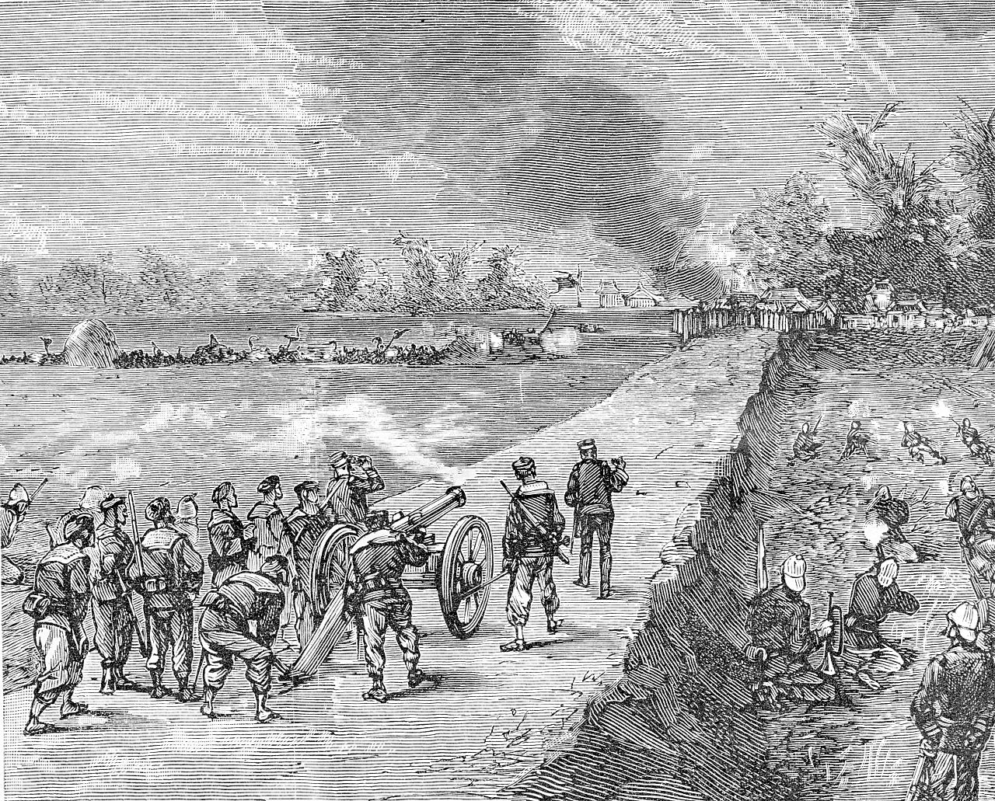
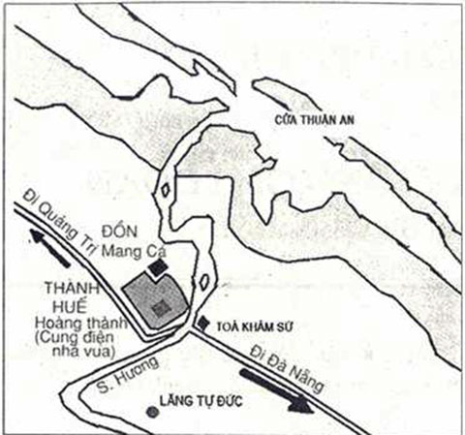

BÀI 26: PHONG TRÀO KHÁNG CHIẾN CHỐNG PHÁP TRONG NHỮNG NĂM CUỐI THẾ KỶ XIX (T1)
Trước thái độ của Pháp, Tôn Thất Thuyết xử trí ra sao? Vì sao ông lại làm thế
1. Hoàn cảnh của phong trào Cần Vương
Thái độ của Pháp trước những hành động của phái chủ chiến?
a. Nguyên nhân.
b. Diễn biến
Lấy cớ triều đình đưa Hàm Nghi lên ngôi mà không hỏi ý kiến, Pháp cho quân vào đóng ở đồn Mang Cá. Toà khâm sứ định bắt cóc Tôn Thất Thuyết, việc không thành.
Hình ảnh minh hoạ
- Đêm ngày 4 rạng sáng ngày 5/7/1885, Tôn Thất Thuyết tấn công toà Khâm sứ và đồn Mang Cá.
- Pháp phản công và phe chủ chiến thất bại.

Slide 11
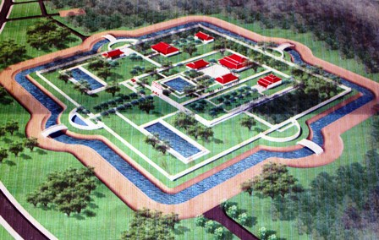
Lược đồ kinh thành Huế năm 1885
- Sử cũ ghi: “ Kinh thành Huế được xây dựng những năm 1805-1820 là một thành vuông, mỗi bề dài 2,5 km, một mặt giáp sông Hương, ba mặt có hào sâu, tường thành xây bằng gạch, đá cao 10 m, trên mặt thành có đủ trăm đại bác. Trong thành có dư vạn binh lính.

Slide 12
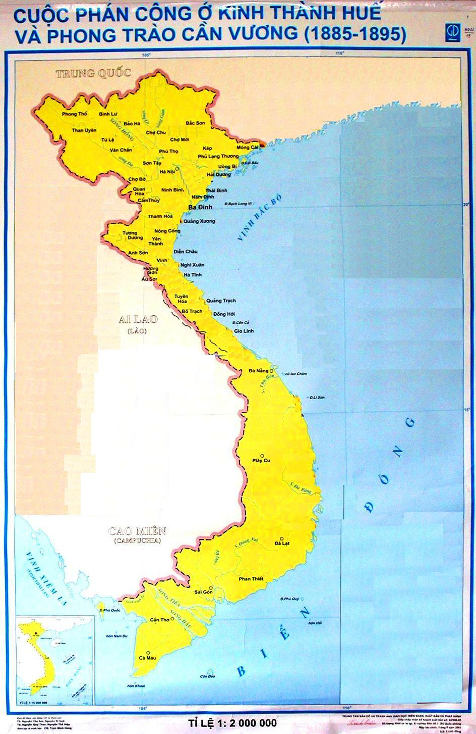
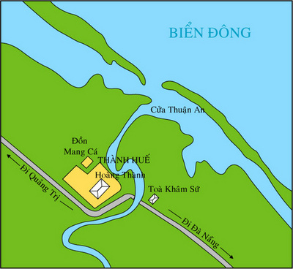
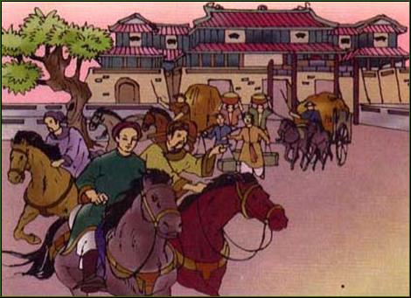
Tại sao cuộc phản công diễn ra quyết liệt nhưng thất bại?
Tân Sở
(13-7-1885)
HUẾ
Chú giải
Nơi ban Chiếu Cần Vương
Pháp tấn công
Phe chủ chiến tấn công

Slide 13
Cuộc phản công quân Pháp của phái chủ chiến tại kinh thành Huế và sự bùng nổ phong trào Cần Vương
Biết được âm mưu của Pháp, phái chủ chiến đã ra tay hành động trước.
Tôn Thất Thuyết đưa vua Hàm Nghi chạy ra sơn phòng Tân Sở (Quảng Trị)
DIỄN BIẾN
4- 5/7/1885
13/7/1885
Phái chủ chiến tấn công Pháp ở toà Khâm sứ, đồn Mang Cá => Thất bại
Tôn Thất Thuyết lấy danh nghĩa Hàm Nghi xuống chiếu Cần Vương

Slide 14
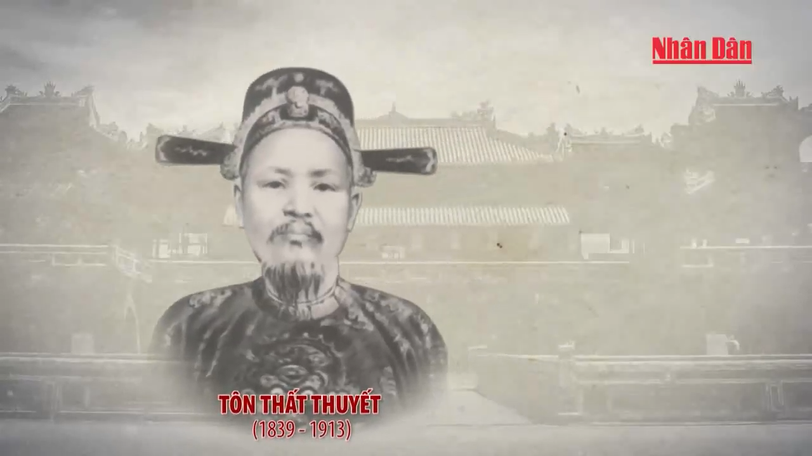

Slide 15
1
2
Nguyên nhân của cuộc phản công ở kinh thành Huế
Diễn biến cuộc phản công ở kinh thành Huế
NHÓM
4
3
Diễn biến chính của giai đoạn 1 (địa bàn, kết quả, đặc điểm)
Diễn biến chính của giai đoạn 1 (lãnh đạo, lực lượng)

Slide 16

BÀI 26: PHONG TRÀO KHÁNG CHIẾN CHỐNG PHÁP TRONG NHỮNG NĂM CUỐI THẾ KỶ XIX (T1)
1. Hoàn cảnh của phong trào Cần Vương.
Sau cuộc phản công thất bại, phe chủ chiến đã làm gì?
2. Phong trào Cần Vương bùng nổ và lan rộng.
- 13/7/1885: Tôn Thất Thuyết nhân danh nhà vua xuống chiếu Cần Vương
- Kêu gọi văn thân, sĩ phu và nhân dân giúp vua cứu nước.
Chiếu Cần Vương

Slide 17
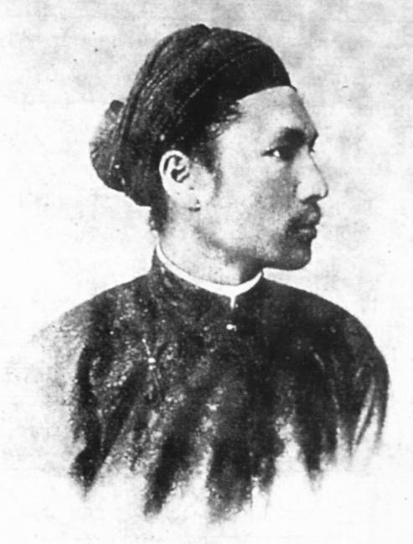


Mục đích chiếu Cần Vương là gì?
“Từ xưa, kế sách chống giặc không ngoài 3 điều: đánh, giữ, hòa. Đánh thì chưa có cơ hội, giữ thì khó định hẹn được sức, hòa thì họ đòi hỏi không biết chán.
…Nước ta gần đây ngẫu nhiên gặp nhiều việc. Trẫm tuổi trẻ nối ngôi không lúc nào không nghĩ tới tự cường,tự trị. Kẻ phái của Tây ngang bức, mỗi ngày một quá thêm. Hôm trước, chúng tăng thêm binh thuyền đến buộc theo những điều mình không thể nào làm được…trong triều đình đắn đo hai điều: cúi đầu tuân mệnh hay ngồi mất cơ hội,sao bằng nhìn thấy chỗ âm mưu biến động của địch mà đối phó trước?Vì bằng việc xảy ra không thể tránh,thì cũng còn có cái việc như ngày nay để lo tốt cái lợi sau này,ấy là do thời thế xui nên vậy Phàm những người đã cùng dự chia mối lo này,tưởng cũng tự biết. Biết thì phải dự vào công việc,nghiến răng dựng tóc thề giết giặc, nào ai là không có cái lòng như thế?...” (trích chiếu Cần Vương)
Tân Sở
(13-7-1885)
HUẾ
Đà Nẵng
QĐ Trường Sa
Back
Notes:
17

Slide 18
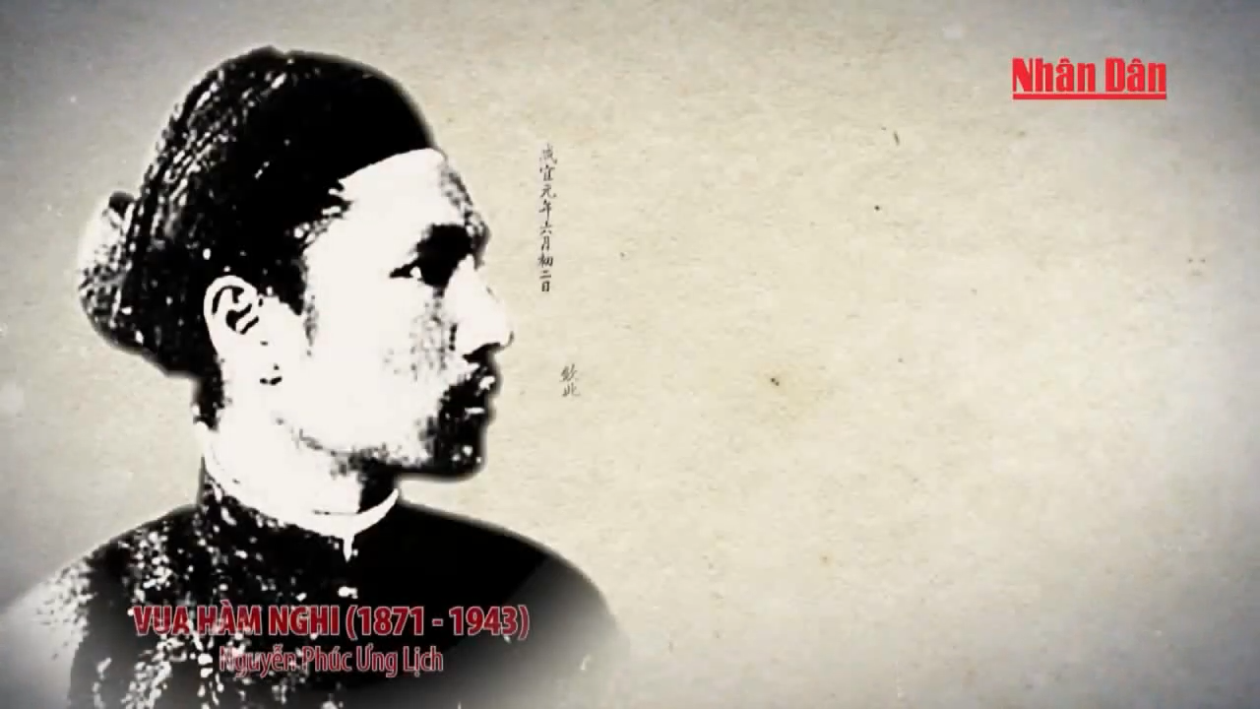

Slide 19
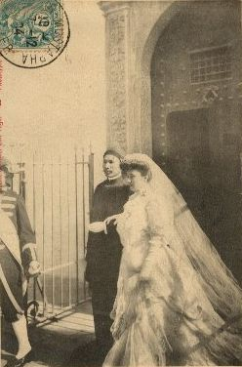
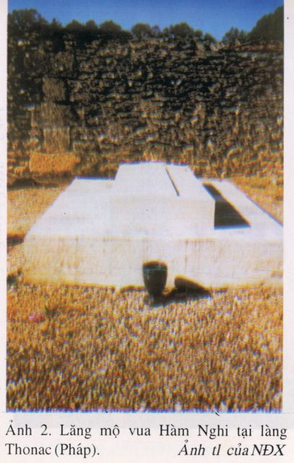
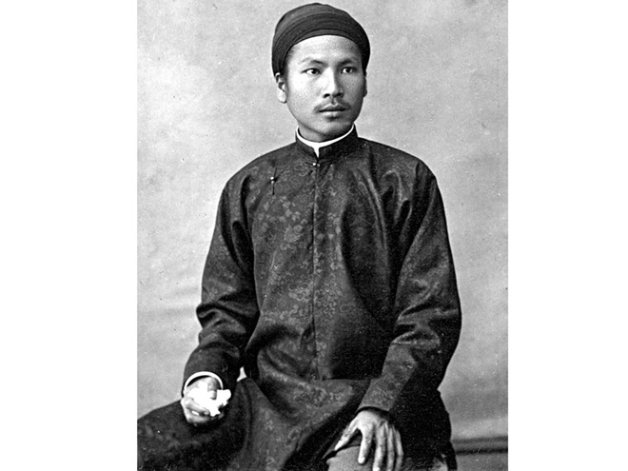

Slide 20
1
2
Nguyên nhân của cuộc phản công ở kinh thành Huế
Diễn biến cuộc phản công ở kinh thành Huế
NHÓM
4
3
Diễn biến chính của giai đoạn 1 (địa bàn, kết quả, đặc điểm)
Diễn biến chính của giai đoạn 1 (lãnh đạo, lực lượng)

Slide 21
BÀI 26: PHONG TRÀO KHÁNG CHIẾN CHỐNG PHÁP TRONG NHỮNG NĂM CUỐI THẾ KỶ XIX (T1)
2. Phong trào Cần Vương bùng nổ và lan rộng.
Diễn biến giai đoạn 1 | Lãnh đạo | Lực lượng | Địa bàn | Kết quả | Đặc điểm
Từ năm 1885-1888

Slide 22
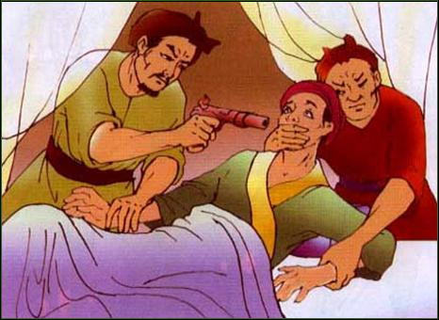

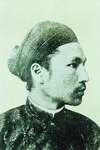

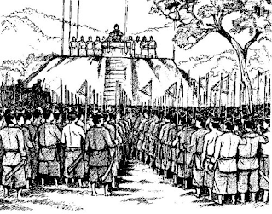
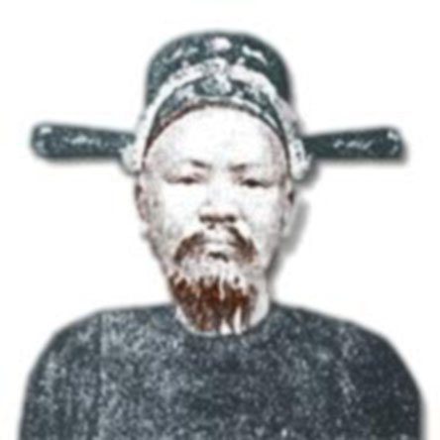
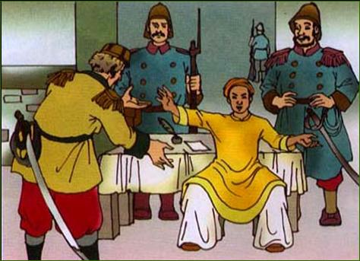
Nội dung | Giai đoạn 1 (1885-1888)
Lãnh đạo
Lực lượng
Địa bàn
Kết quả
Đặc điểm
Địa bàn nổ ra phong trào | Người lãnh đạo
Bình Định | Mai Xuân Thưởng, Bùi Điền, Nguyễn Đức Thuận…
Quảng Ngãi | Lê Trung Đình, Nguyễn Tự Tân…
Quảng Trị | Trương Đình Hội, Nguyễn Tự Như…
Hà Tĩnh | Lê Ninh, Phan Đình Phùng, Cao Thắng…
Thanh Hóa | Phạm Bành, Đinh Công Tráng, Cao Điển…
Nghệ An | Nguyễn Xuân Ôn, Lê Doãn Nhạ…
Thái Bình | Tạ Hiện
Hưng Yên | Nguyễn Thiện Thuật
Lạng Sơn Bắc Giang | Hoàng Đình Kinh (Cai Kinh)
Tây Bắc | Nguyễn Quang Bích, Nguyễn Văn Giáp, Đề Kiều…
Hàm Nghi, Tôn Thất Thuyết, các văn thân, sĩ phu yêu nước.
Đông đảo nhân dân, có cả dân tộc thiểu số
Phạm vi rộng lớn nhất là ở Trung Kì và Bắc Kì.
Vua Hàm Nghi
HUẾ
Đà Nẵng
Cuối năm 1888, Hàm Nghi bị Pháp bắt và lưu đày sang Angiêri.
Dưới sự chỉ huy chung của triều đình, phong trào diễn ra mạnh mẽ với qui mô rộng lớn. Tiêu biểu là Bắc Kì và Trung Kì.
QĐ Trường Sa
Tôn Thất Thuyết

Slide 23
BÀI 26: PHONG TRÀO KHÁNG CHIẾN CHỐNG PHÁP TRONG NHỮNG NĂM CUỐI THẾ KỶ XIX (T1)
2. Phong trào Cần Vương bùng nổ và lan rộng.
- Diễn biến:
+ Giai đoạn 1:(1885-1888)
Phong trào bùng nổ trên khắp cả nước, nhất là từ Phan Thiết trở ra.
+ Giai đoạn 2: (1888-1896)
Phong trào quy tụ trong những cuộc khởi nghĩa lớn tập trung các tỉnh Bắc Trung Kì và Bắc Kì.

Slide 24

Các giai đoạn phát triển của phong trào Cần Vương
NHẬN XÉT:
Phát huy lòng yêu nước, huy động sự ủng hộ của đông đảo nhân dân.
Ưu
Chưa liên kết, tập hợp được lực lượng trên quy mô rộng, tạo thành phong trào cả nước.
Hạn
Biết sử dụng các phương pháp tác chiến linh hoạt, phát huy tính chủ động sáng tạo trong cách đánh.
Điểm
Phong trào diễn ra lẻ tẻ, rời rạc; chưa có sự liên kết giữa các cuộc khởi nghĩa.
Chế

Slide 25
Củng cố

Slide 26
CUỘC PHẢN CÔNG CỦA PHÁI CHỦ CHIẾN TẠI KINH THÀNH HUẾ. VUA HÀM NGHI RA “CHIẾU CẦN VƯƠNG”
CUỘC PHẢN CÔNG CỦA PHÁI CHỦ CHIẾN TẠI KINH THÀNH HUẾ.
VUA HÀM NGHI RA “CHIẾU CẦN VƯƠNG”
N. NHÂN
D.BIẾN
KẾT QUẢ
HOÀN CẢNH
DIỄN BIẾN
Phái chủ chiến nuôi hi vong giành lại chủ quyền từ tay Pháp
Sáng 5- 7- 1885, Tôn Thất Thuyết hạ lệnh tấn công quân Pháp (đồn Mang Ca, Tòa Khâm sứ)
Thất bại
Tôn Thất Thuyết đưa vua Hàm Nghi chạy ra Tân Sơ, Ngày 13-7-1885 xuống chiếu Cần vương
G.đoạn 1 (1885-1888)
Phong trào bùng nổ khắp cả nước, sôi động nhất là các tỉnh ở Trung Kì và Bắc Kì.
G.đoạn 2 (1888-1896)
Quy tụ thành những cuộc khởi nghĩa lớn.

Slide 27
Luyện tập

Slide 28
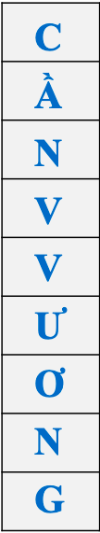
TỪ KHÓA
TÌM TỪ KHÓA TRONG CÁC Ô CHỮ SAU
1
G
Ò
C
Ô
N
G
C
2
C
Ầ
U
G
I
Ấ
Y
Â
3
H
O
À
N
G
D
I
Ệ
U
N
4
L
Ư
U
V
Ĩ
N
H
P
H
Ú
C
V
Ư
N
G
L
Ị
C
H
Ư
5
T
R
Ư
Ờ
N
G
S
Ơ
N
Ơ
6
T
Â
N
S
Ở
N
7
A
N
G
I
Ê
R
I
G
8
Tên dãy núi Vua Hàm Nghi vượt qua để đến Sơn Phòng Phú Gia (Hà Tĩnh) ( 9 ô chữ)
Tên thật của vua Hàm Nghi (7 ô chữ)
Địa danh nơi Ri-vi-e bị giết (7 ô chữ)
Vị tướng chỉ huy quân cờ đen ( 11 ô chữ)
Nơi Tôn Thất Thuyết nhân danh vua Hàm Nghi ra chiếu Cần Vương ( 5 ô chữ)
Nơi Vua Hàm Nghi bị lưu đày ( 7 ô chữ)
Vị tổng đốc chết với thành Hà Nội năm 1882 ( 9 ô chữ)
Địa danh Trương Định đặt đại bản danh khởi nghĩa chống Pháp (6 ô chữ)

Slide 29
01
Học sinh làm bài tập đầy đủ, học bài tốt. Xem trước phần 2 của bài!
02
03
Dặn Dò
04
05
06

